Slide 1
ZeroScam
Cybersecurity AI Agent
KeepCoding
Notes:
Jaime

Slide 2
Equipo
Alejandro Zuluaga
Casimiro Aunión
Helena Marti
Jaime González
Ramón Laborda
Notes:
Jaime

Slide 3
01
02
03
INTRODUCCIÓN
DESARROLLO
DEMO
Problema -> Solución
Agente IA + RAG
Notes:
Jaime

Slide 4
INTRODUCCIÓN
01
Problema -> Objetivos -> Solución
Notes:
Jaime

Slide 5
PROBLEMA
Estafas
Ataques
Phishing
IA
El +90% de las brechas de seguridad involucran técnicas de ingeniería social
En 2023 se registraron más de 1100 millones de casos de robo de identidad
Más del 30% de los enlaces en correos electrónicos están diseñados para robar información
Los ataques de phishing aumentaron un 51% en 2024 con el uso de LLMs
Notes:
Jaime

Slide 6

SOLUCIÓN
Agente experto en ciberseguridad
Accesible para usuarios a través de Telegram
Prevención de ciberestafas
Por chat
Por imágenes
Ayuda sobre términos de ciberseguridad
Consulta de Normativas actuales (GDPR, NIST…)
Resultado =
ZeroScam
Notes:
Jaime

Slide 7
DESARROLLO
02
DeepSeek R1 Fine Tuning + RAG
Notes:
Jaime

Slide 8

PROCESO
Investigación de fuentes de datos estructuradas y no estructuradas para evaluar la viabilidad del proyecto. (Datos encontrados para finetuning y RAG).
Búsqueda de Información
Procesado y consolidación conjuntos de datos del tipo Q&A para el finetunning.
Homogeneización de Datos
ZeroShot de modelos
Evaluación de 4 modelos generativos estilo decoder para identificar un modelo pequeño con buen desempeño.
Finetunning de Deepseek R1 (Distill Llama de 8B) + LoRA
Finetunning Deepseek
Configuración de RAG
Descarga y tratamiento de documentos creando una BBDD vectorial
Implementar modulo OCR que transforma de imagen a texto para detectar posibles estafas
Implementación de OCR
IP's y URL's maliciosas
Conectando con VirusTotal via API para la detección de amenazas
Funciones, métodos e instrucciones necesarias para la relación de distintos módulos.
Orquestación del Agente
Despliegue del Bot Telegram
Framework de interacción entre el Agente y el usuario
Notes:
Jaime

Slide 9
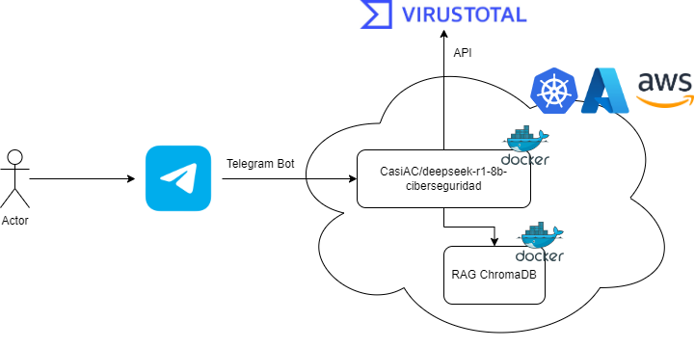
ARQUITECTURA
Notes:
Jaime

Slide 10
Búsqueda de información
Desarrollando el Modelo de Lenguaje ZeroScam
Estudio de Viabilidad
Identificación de Fuentes
Aplicaciones de IA

Slide 11
Homogenización Datos
Extracción de datos Hugging Face
Extracción de distintos datasets públicos en
formato Q&A
Proceso ETL
Los datos pasan por un pipeline de
transformación y carga
Generación de Observaciones
Se generan observaciones con contexto,
pregunta y respuesta
División del dataset
Se divide al datasets en 3 muestras.
Entrenamiento 80%
Validación 10%
Test 10%
Notes:
Ramon

Slide 12

ZeroShot
GPT-2
Llama 2
1.5B - Modelo antiguo con
7B - Mejor capacidad de
bajo rendimiento ~30-40%
razonamiento con
desempeño medio ~50-60%
Mistral-7B + LoRA
Deepseek R1
7B - Con LoRA mejora
8B- Destilado con Llama + LoRA
rendimiento medio-alto ~60-70%
con alto desempeño ~75-85%
Los porcentajes son estimaciones basadas en rendimiento general conocido en Zero-Shot Learning y no provienen de pruebas directas.
Notes:
Ramon

Slide 13

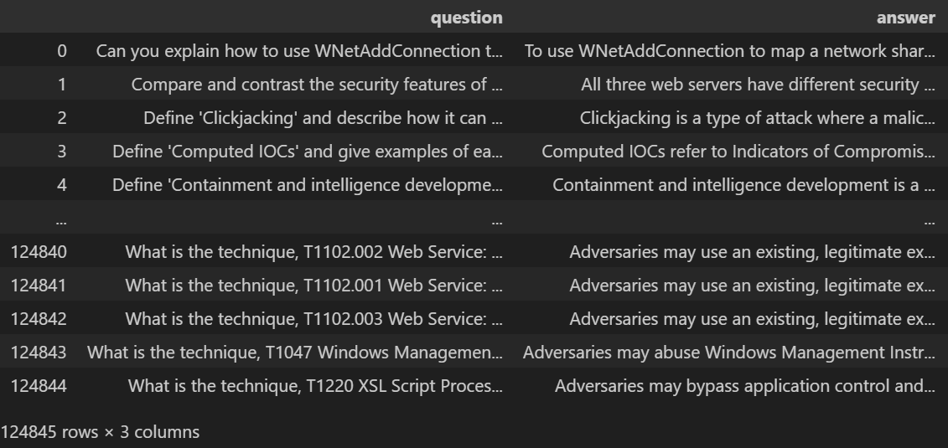
MODELO
Modelo base
Finetuning
DeepSeek R1 Distill Llama 8B
Dataset final de 9500 muestras de texto enfocadas en ciberseguridad

Slide 14



Fine-Tuning DeepSeek R1 + LoRA
Modelo base
DeepSeek R1 Distill Llama 8B
Optimización en eficiencia y rendimiento: Reducción del tamaño del modelo con una mínima pérdida de capacidad.
Entrenado en múltiples idiomas: Soporta inglés y otros idiomas con alta precisión.
Eficiencia computacional: Se ha cuantificado a 4 bits para reducir el uso de memoria sin afectar el rendimiento significativamente.

Slide 15
Datasets Utilizados
Datasets para Fine-tuning en Ciberseguridad
ahmed000000000/cybersec
dzakwan/cybersec
2.500 ejemplos
2.500 ejemplos
Seguridad informática
Amenazas y defensa
Datasets de
Ciberseguridad
Fine-tuning
Vanessasml/
asimsultan/cyber2k
cybersecurity_32k_instruction_input_output
2.500 ejemplos
2.000 ejemplos
Modelos conversacionales
Aspectos diversos

Slide 16
Fine-Tuning con LoRA
Desempaquetando LoRA para Modelos de Lenguaje
Congelar Pesos del modelo base
Capas de Adaptación de Bajo Rango
Reducción de Requisitos de Cómputo
LoRA
Menor Consumo de Memoria
Mayor Eficiencia
Mejoras en Respuestas Especializadas

Slide 17
RAG
Preprocesado Normativa
Desafíos
Evaluación
Optimización
Impacto
Formato inconsistente de los documentos.
Dificultad en segmentación de texto.
Escalabilidad de los documentos.
PyMuPDF
pytesseract
pdf2image
spaCy
sentence-transformers
Torch
ChromaDB
Ajuste con ventanas deslizantes
Indexacion efiencente en ChromaDB
Preprocesamiento de datos
Busqueda semantica precisa y rapida.

Slide 18
RAG Normativa de Ciberseguridad
Proceso RAG en Ciberseguridad
Iniciar Recuperación
Iniciar Generación
Comenzar el proceso de
Usar modelo de lenguaje para
búsqueda de datos relevantes
procesar datos
Extraer Información
Mejorar Respuestas
Extraer datos actualizados de
Mejorar la precisión de las
fuentes
respuestas utilizando datos

Slide 19
Aplicación en la Normativa de Ciberseguridad
Mejorando la Ciberseguridad con RAG
Acceso a
Mejora de la
Información
Precisión
Actualizada
Generación de
Respuestas
Contextualizadas

Slide 20
Documentos Normativos Utilizados
Marco de Ciberseguridad RAG
GDPR 2016/679
Establece la protección de datos y la privacidad en la UE
GDPR 2018/1725
Se centra en la protección de datos en las instituciones
de la UE
ISO 27001:2022
Proporciona un marco para la gestión de la seguridad de
la información
NIST
Ofrece directrices y estándares de ciberseguridad

Slide 21
Arquitectura del Sistema y Beneficios
Arquitectura del Sistema
Beneficios RAG Ciberseguridad
Documentos Normativos
Indexación de
Actualización
Documentos
Continua
Generación de
Respuestas
Respuestas
Contextualizadas
Mejora de la
Exposición de API
Ciberseguridad
Facilidad de
Integración
Ngrok Genera URL
Adaptabilidad y
Escalabilidad
Integración Remota

Slide 22
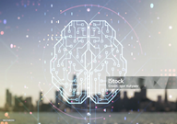



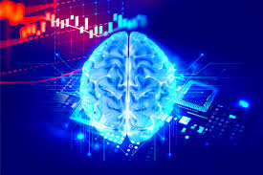
Mejoras obtenidas con el RAG
Este Agente demuestra cómo la técnica RAG puede revolucionar la ciberseguridad mediante:
Recuperación de Información Actualizada: El modelo accede a documentos normativos y datos recientes para fundamentar sus respuestas.
Generación de Respuestas Contextualizadas: Al combinar conocimiento interno con información externa, se obtienen respuestas precisas y adaptadas.
Integración Sencilla y Eficiente: Gracias a FastAPI y ngrok, el sistema se integra fácilmente en entornos remotos, permitiendo pruebas y adaptaciones rápidas.
Deepseek R1 8B Ciberseguridad ofrece respuestas informadas, relevantes y contextualizadas, marcando un avance significativo con aplicación del RAG en ciberseguridad.

Slide 23




OCR Reconocimiento óptico de carácteres
Desafíos
Evaluación
Optimización
Impacto
· Ruido en imágenes
· Baja calidad del texto
· Detección errónea de caracteres
· PaddleOCR
· EasyOCR
· TesseractOCR
· Conversión a escala de grises
· Mejora de contraste
· Extracción más precisa y eficiente
· Preparación de texto para su análisis posterior
Notes:
Helena

Slide 24
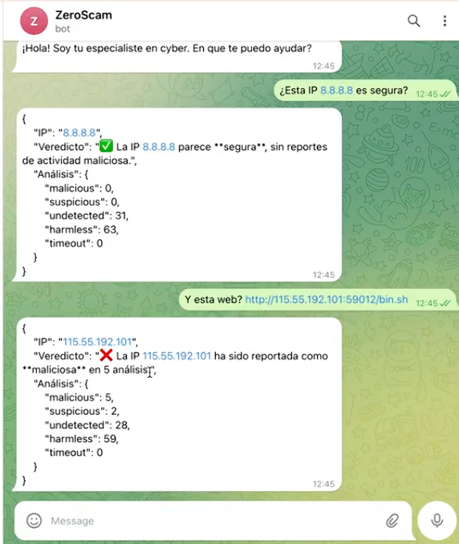
INTEGRACIONES
VirusTotal API
Consulta de URLs e IPs maliciosas
Notes:
Jaime

Slide 25
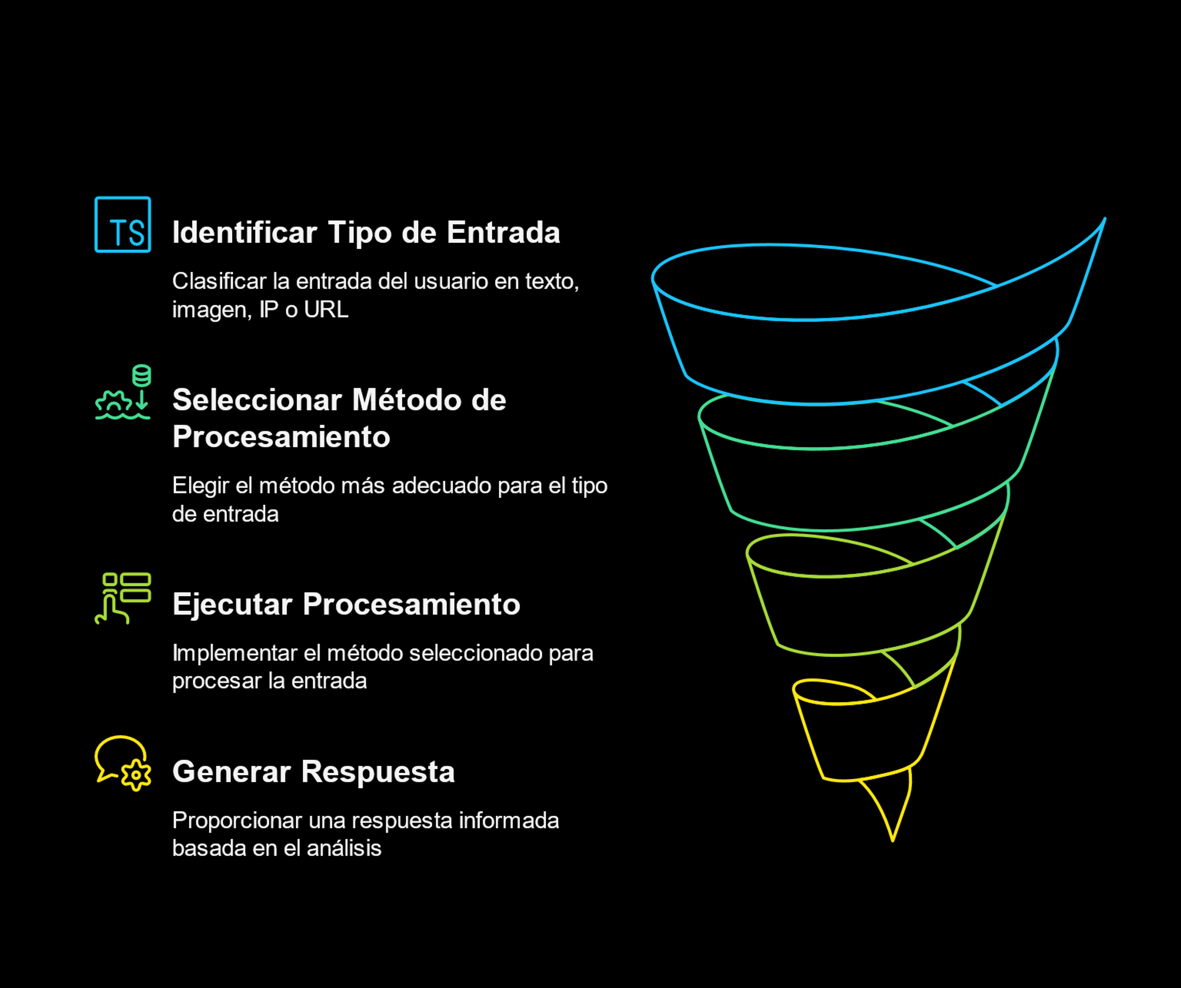
Orquestación
Notes:
Helena

Slide 26




INTERFAZ
Telegram Bot
Consulta ciber (LLM)
Imagen sospechosa
(OCR)
Output
Solicitud de información
(RAG)
Inputs
Consulta de Web
Botfather
ZeroScam
User: Grok
Consulta de IP
Posibles inputs
Notes:
Ramon

Slide 27

03

Slide 28
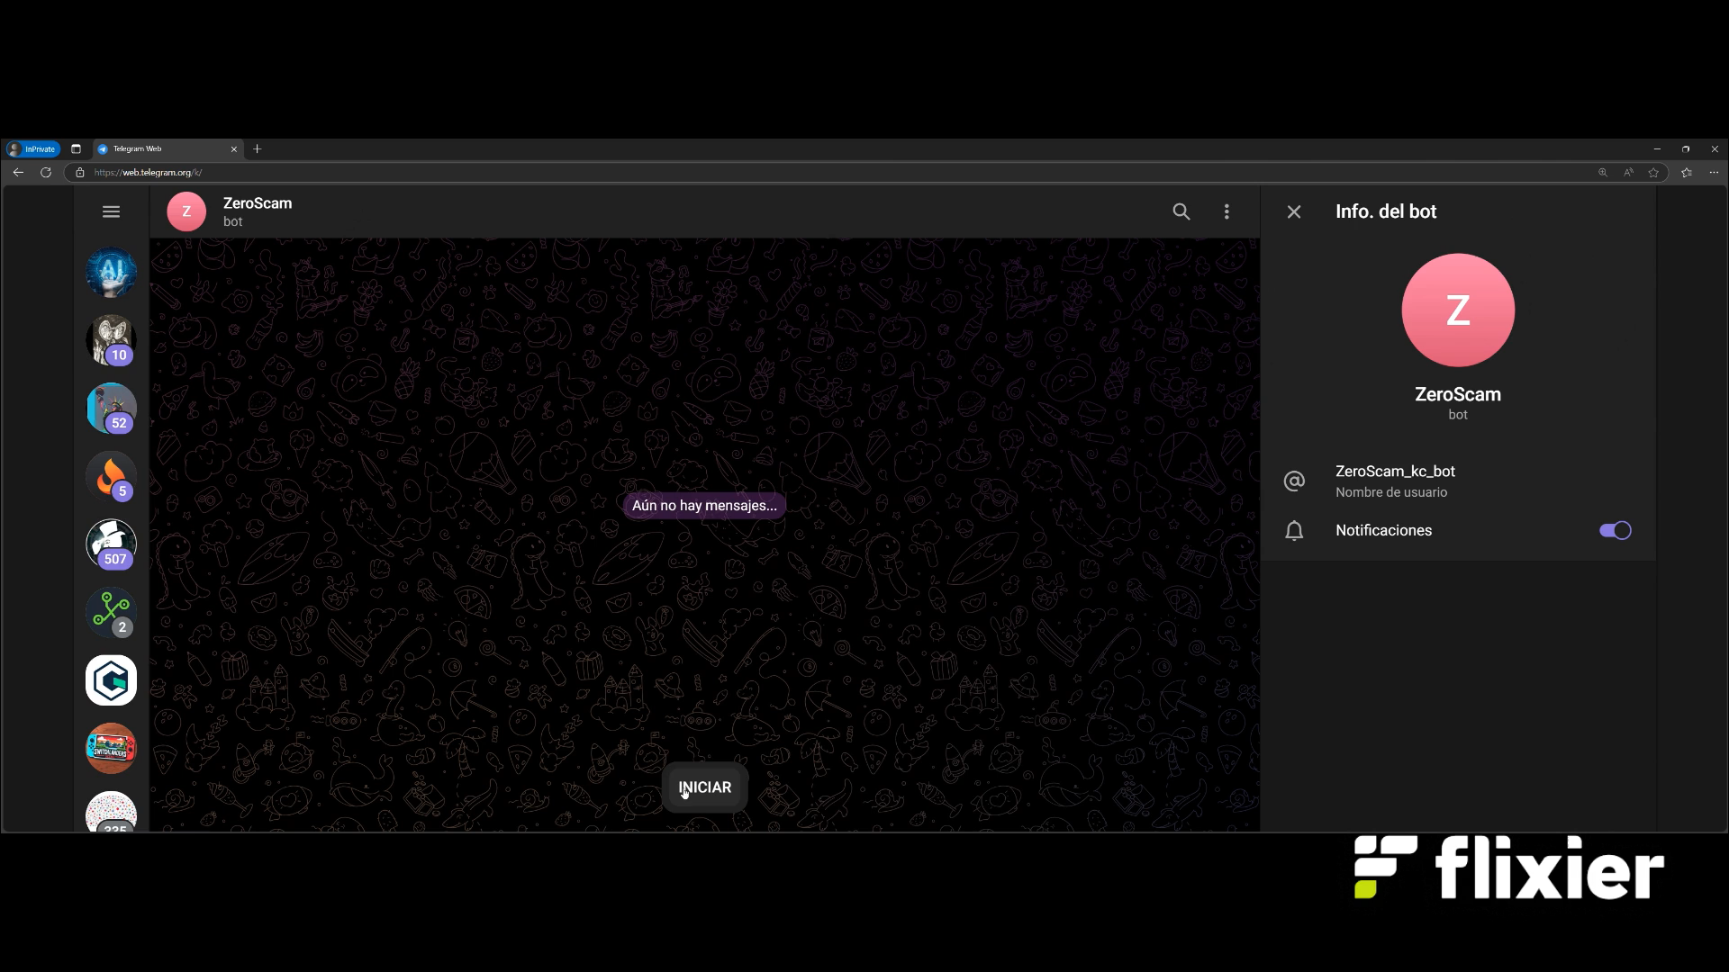
Notes:
Helena

Slide 29

Q&A
Gracias por escucharnos!

